Slide 1
义人必
因信得生（7）

Slide 2
我是谁？

Slide 3
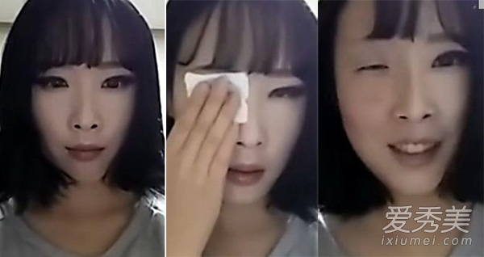
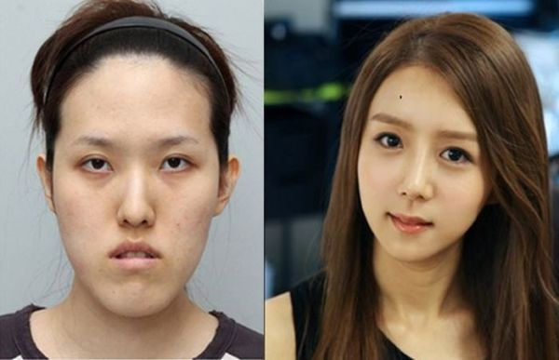
我是谁？

Slide 4
我是谁？
/as

Slide 5
因信称义的根基
罗3:21 但如今，神的义在律法以外已经显明出来，有律法和先知为證：3:22 就是神的义，因信耶稣基督加给一切相信的人，并没有分别。3:23 因为世人都犯了罪，亏缺了神的荣耀；3:24 如今却蒙神的恩典，因基督耶稣的救赎，就白白的称义。

Slide 6
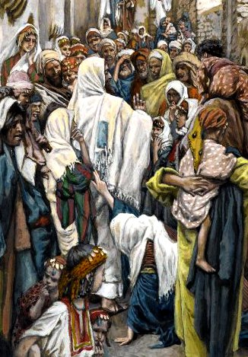
属神信心的一个特质
可5:25 有一个女人，患了十二年的血漏。。。5:27她听见耶稣的事，就从后头来，杂在众人中间，摸耶稣的衣裳，5:28 意思说：我只摸他的衣裳，就必痊愈。5:29 于是她血漏的源头立刻乾了；她便觉得身上的灾病好了。 5:30 耶稣顿时心里觉得有能力从自己身上出去，就在众人中间转过来，说：谁摸我的衣裳？5:31 门徒对他说：你看众人拥挤你，还说谁摸我么？

Slide 7
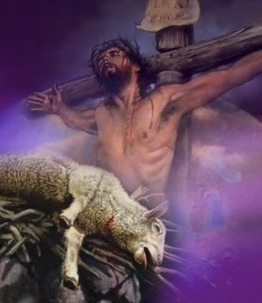
因信称义之后呢？
罗5:18 如此说来，因一次的过犯，众人都被定罪；照样，因一次的义行，众人也就被称义得生命了。5:19 因一人的悖逆，众人成为罪人；照样，因一人的顺从，众人也成为义了。5:20 律法本是外添的，叫过犯显多；只是罪在哪里显多，恩典就更显多了。5:21 就如罪作王叫人死；照样，恩典也藉着义作王，叫人因我们的主耶稣基督得永生。

Slide 8
因信称义之后呢？
罗6:1 这样，怎么说呢？我们可以仍在罪中、叫恩典显多么？6:2 断乎不可！我们在罪上死了的人岂可仍在罪中活着呢？6:3 岂不知我们这受洗归入基督耶稣的人是受洗归入他的死么？
¹ What shall we say then? Shall we continue in sin that grace may abound? ² Certainly not! How shall we who died to sin live any longer in it? ³ Or do you not know that as many of us as were baptized into Christ Jesus were baptized into His death?

Slide 9
因信称义之后呢？
罗6:4 所以，我们藉着洗礼归入死，和他一同埋葬，原是叫我们一举一动有新生的样式，象基督藉着父的荣耀从死里复活一样。
⁴ Therefore we were buried with Him through baptism into death, that just as Christ was raised from the dead by the glory of the Father, even so we also should walk in newness of life.

Slide 10
因信称义之后呢？
罗6:5 我们若在他死的形状上与他联合，也要在他复活的形状上与他联合；6:6 因为知道我们的旧人和他同钉十字架，使罪身灭绝，叫我们不再作罪的奴仆；6:7 因为已死的人是脱离了罪。
⁵ For if we have been united together in the likeness of His death, certainly we also shall be in the likeness of His resurrection, ⁶ knowing this, that our old man was crucified with Him, that the body of sin might be done away with, that we should no longer be slaves of sin. ⁷ For he who has died has been freed from sin.

Slide 11
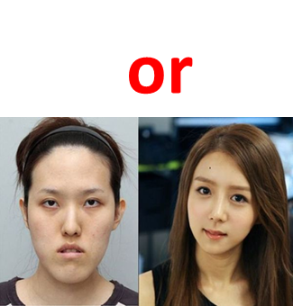
属灵
的人
/as

Slide 12
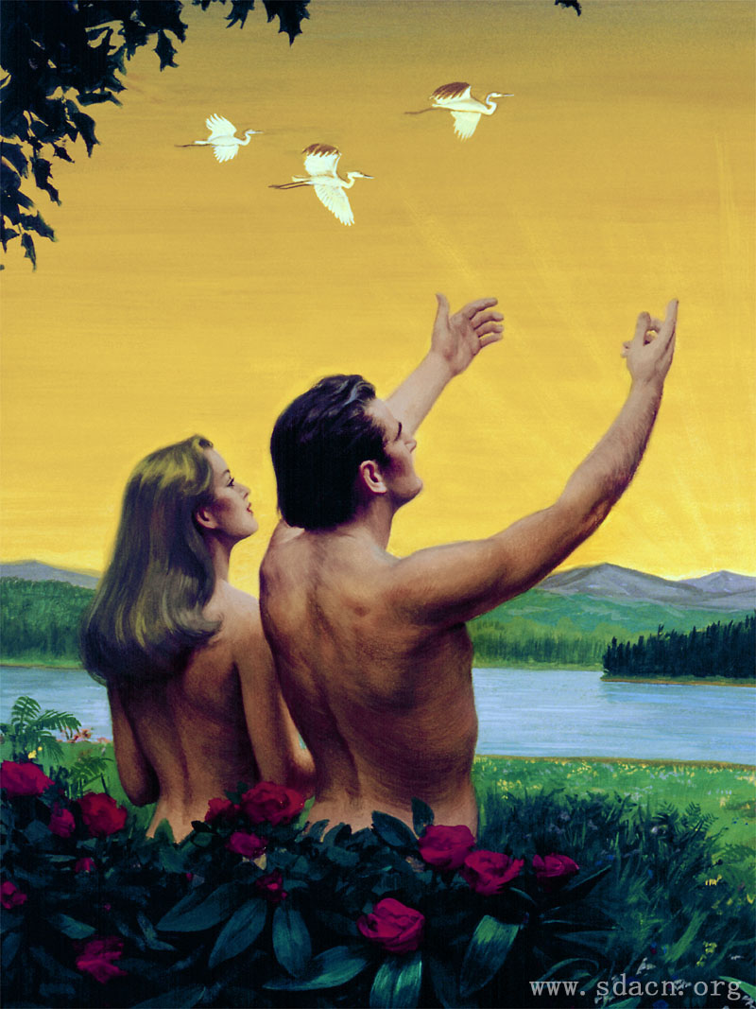
属灵的人
创1:26 神说：我们要照着我们的形象、按着我们的样式造人，使他们管理海里的鱼、空中的鸟、地上的牲畜，和全地，并地上所爬的一切昆虫。1:27 神就照着自己的形象造人，乃是照着他的形象造男造女。

Slide 13
属灵的人
创2:7 耶和华 神用地上的尘土造人，将生气吹在他鼻孔里，他就成了有灵的活人，名叫亚当。

Slide 14
属灵的人
创2:21 耶和华 神使他沉睡，他就睡了；于是取下他的一条肋骨，又把肉合起来。2:22 耶和华 神就用那人身上所取的肋骨造成一个女人，领他到那人跟前。2:23 那人说：这是我骨中的骨，肉中的肉，可以称他为女人，因为他是从男人身上取出来的。

Slide 15
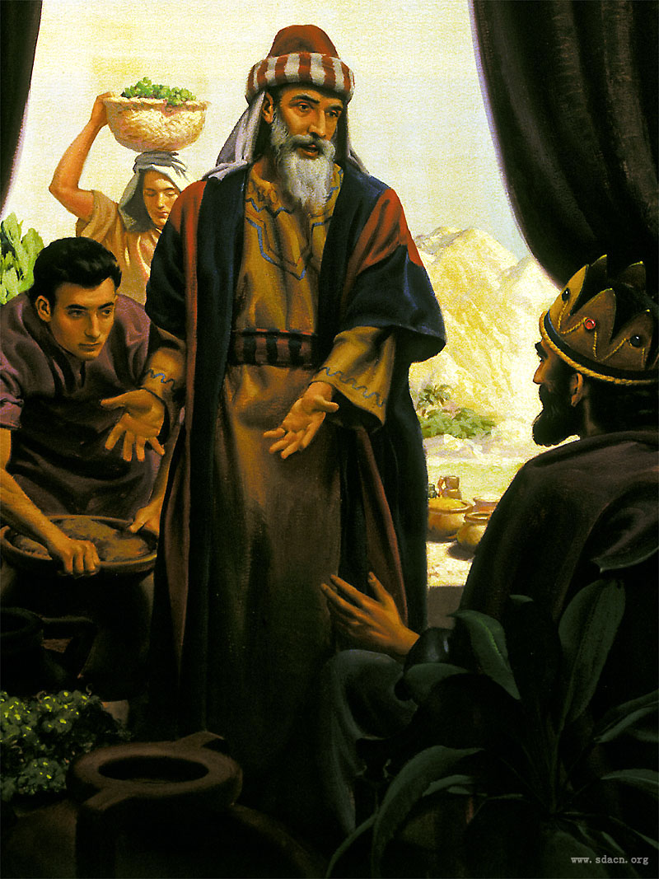
属灵的人
来7:8 在这里收十分之一的都是必死的人；但在那里收十分之一的，有为他作见證的说，他是活的；7:9 并且可说那受十分之一的利未，也是藉着亚伯拉罕纳了十分之一。7:10 因为麦基洗德迎接亚伯拉罕的时候，利未已经在他先祖的身（原文是腰）中。

Slide 16
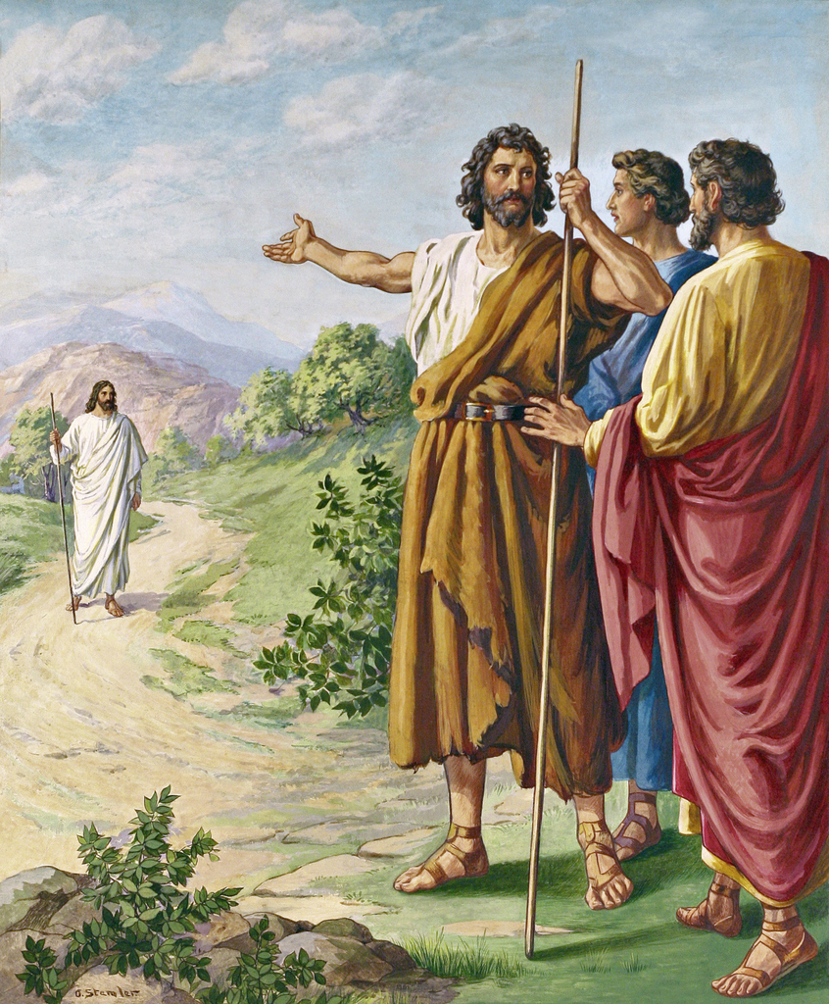
属灵的人
约1:14 道成了肉身，住在我们中间，充充满满的有恩典有真理。我们也见过他的荣光，正是父独生子的荣光。1:15 约翰为他作见證，喊着说：「这就是我曾说：『那在我以后来的，反成了在我以前的，因他本来在我以前。』」

Slide 17
林后5:17 若有人在基督里，他就是新造的人，旧事已过，都变成新的了。
林后5:21 神使那无罪（不知罪）的，替我们成为罪，好叫我们在他里面成为神的义
属灵
的人
加2:20 我已经与基督同钉十字架，现在活着的不再是我，乃是基督在我里面活着；并且我如今在肉身活着，是因信神的儿子而活；他是爱我，为我捨己。
/as

